Slide 1
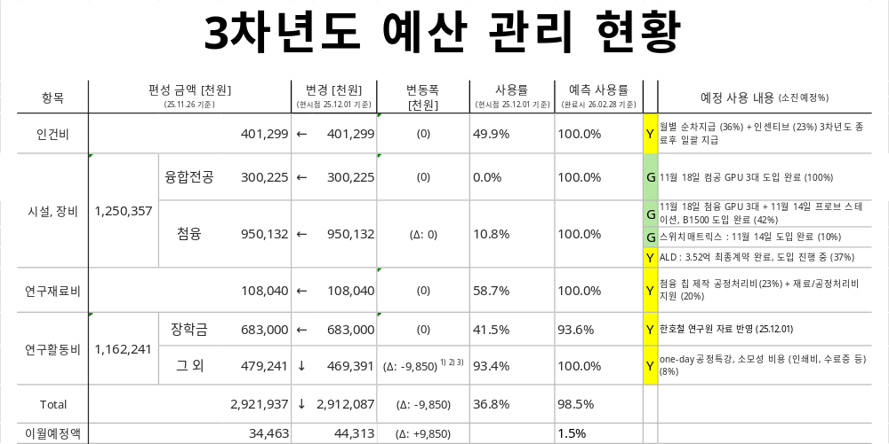
STOB 리그 경진대회 수상자 해외연수 대상자가 없는 관계로 1천만원 예산 확보 (Δ: -10,000 천원)
원고료 100p -> 105p 지급 15만원 증가 (Δ: +150 천원)
유니위크 분담금 지불 완료 등 현 시점 소진율 반영 (86.9% -> 93.4%)
- 예정 사용 내용 업데이트
총 사업비 : 2,956,400 천원

